Slide 1
CHỦ ĐỀ 5
ÁNH SÁNG

Slide 3
Bài 15
ÁNH SÁNG-
TIA SÁNG
GV: Nguyễn Ngọc Hân

Slide 4
01
Năng lượng ánh sáng
02
Chùm sáng, tia sáng
03
Vùng tối & vùng nửa tối
(tiết 2)

Slide 5
NHẮC LẠI MỘT SỐ
DẠNG NĂNG LƯỢNG
1. Nhiệt năng
2. Điện năng
3. Năng lượng gió
4. Quang năng
5. Động năng
6. Năng lượng thủy điện

Slide 7
01
Năng lượng ánh sáng

Slide 8
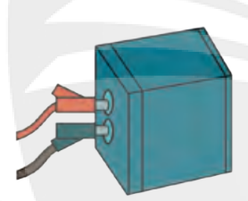
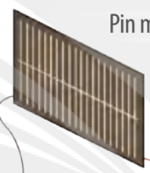
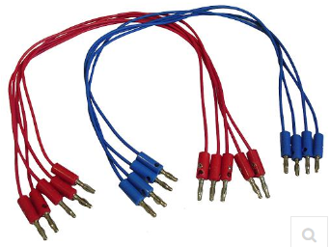
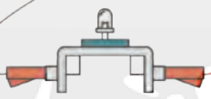
Thí nghiệm 1: Thu năng lượng ánh sáng
(10 phút)
Chuẩn bị
Nguồn sáng
Đèn LED
Pin mặt trời
Dây nối

Slide 9
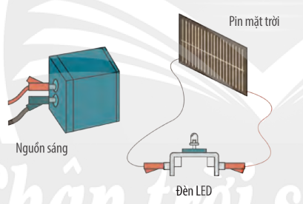
Thí nghiệm 1: Thu năng lượng ánh sáng
Tiến hành thí nghiệm
- Bố trí thí nghiệm như hình vẽ.
- Ban đầu chưa bật công tắc nguồn sáng, quan sát đèn LED.
- Bật công tắc nguồn sáng và chiếu ánh sáng vào tấm pin mặt trời, quan sát đèn LED.
Pin mặt trời
Nguồn sáng
Đèn LED

Slide 10
Thí nghiệm 1: Thu năng lượng ánh sáng
Câu hỏi
Mô tả và giải thích hiện tượng xảy ra với đèn LED khi:
+ Chưa bật nguồn sáng
+ Bật nguồn sáng
Trả lời
+ Chưa bật nguồn sáng: đèn LED không sáng do không được cung cấp năng lượng.
+ Bật nguồn sáng: đèn LED sáng do nhận được năng lượng ánh sáng từ pin mặt trời và chuyển hóa thành điện năng.

Slide 11
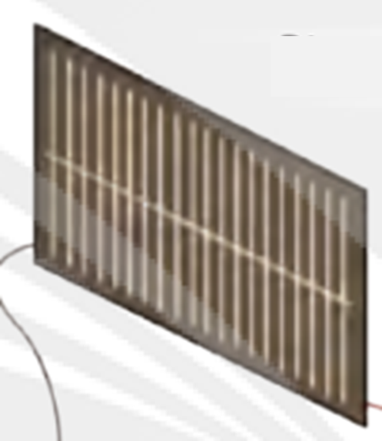
Năng lượng ánh sáng
Ánh sáng là một dạng của năng lượng.
Năng lượng ánh sáng có thể thu được bằng nhiều cách khác nhau.

Slide 12
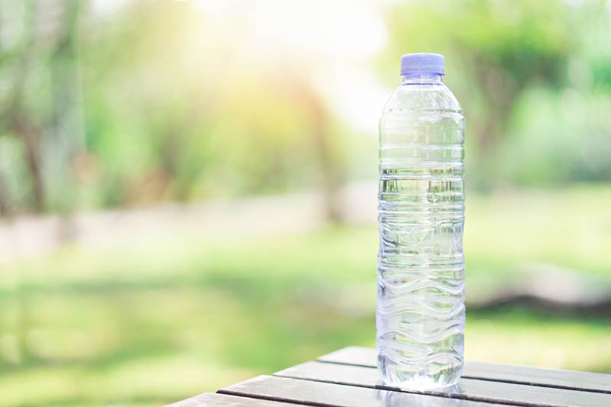
Chai nước để ngoài nắng sau một thời gian thì nóng lên. Năng lượng ánh sáng Mặt Trời đã được chuyển hóa thành dạng năng lượng nào?
Năng lượng ánh sáng đã chuyển hóa thành nhiệt năng.

Slide 13
02
Chùm sáng và tia sáng

Slide 14
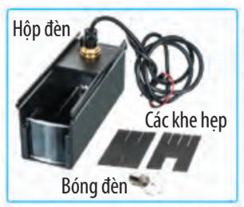
Quan sát các chùm sáng
Sử dụng nguồn sáng (gồm hộp đèn và khe hẹp) để tạo chùm sáng

Slide 15
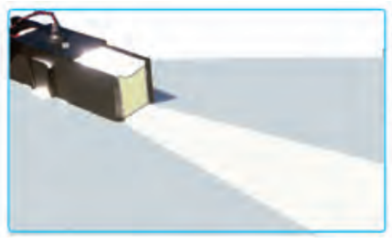
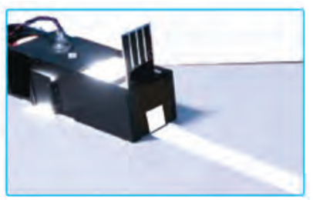
Quan sát các chùm sáng
Câu hỏi
Mô tả các chùm sáng trong hai hình trên

Slide 16
Quan sát các chùm sáng
Chùm sáng mở rộng ra, càng xa hộp đèn chùm sáng càng lớn.
Chùm sáng song song đều nhau.

Slide 17
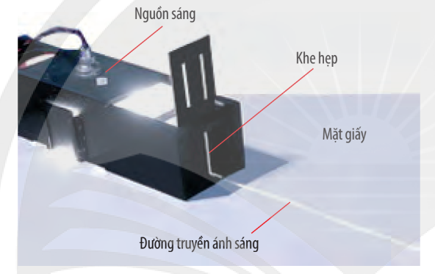
Tạo chùm sáng hẹp song song – Tia sáng
- Chắn khe hẹp vào mặt trước của hộp đèn.
- Bật đèn, quan sát hình ảnh chùm sáng trên mặt giấy.

Slide 18
Tạo chùm sáng hẹp song song – Tia sáng
Câu hỏi
Quan sát đường truyền ánh sáng và mô tả hình ảnh trên miếng bìa.
Trả lời
- Đường truyền ánh sáng là 1 đường thẳng.
- Hình ảnh trên miếng bìa là một tia sáng.

Slide 19
Tia sáng
Đường truyền ánh sáng được biểu diễn bằng một đường thẳng có mũi tên chỉ hướng gọi là tia sáng.
Một chùm sáng hẹp song song có thể xem là một tia sáng.

Slide 20
Chùm sáng
Trong thực tế, có ba loại chùm sáng:
Chùm sáng song song
Chùm sáng
hội tụ
Chùm sáng phân kì

Slide 21
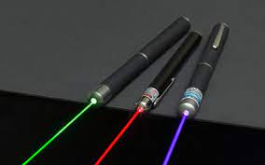
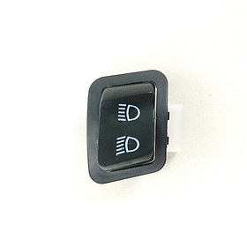
Chùm sáng song song

Slide 22
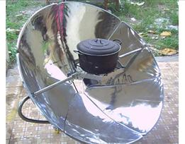
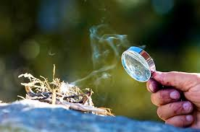
Chùm sáng hội tụ

Slide 23
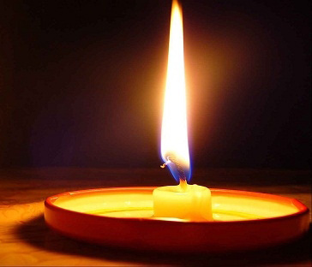
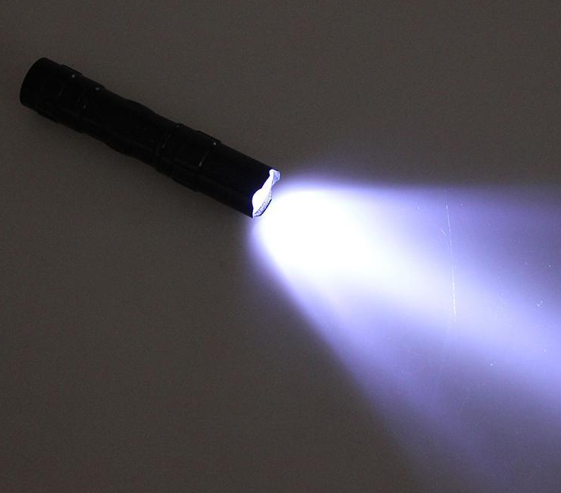
Chùm sáng phân kì

Slide 24
Củng cố kiến thức
01
Năng lượng ánh sáng
02
Chùm sáng, tia sáng

Slide 25
Câu hỏi
Câu 1: Hình vẽ biểu diễn tia sáng, mũi tên cho ta biết gì?
Ánh sáng đang chuyển động.
Ánh sáng mạnh hay yếu.
Ánh sáng truyền đi nhanh hay chậm.
Hướng truyền của ánh sáng.
D

Slide 26
Câu hỏi
Câu 2: Hiện tượng nào sau đây KHÔNG liên quan đến năng lượng ánh sáng?
A
Ánh sáng phản chiếu trên mặt nước.
Ánh sáng làm cháy bỏng da.
Bếp mặt trời nóng lên nhờ ánh sáng mặt trời.
Ánh sáng mặt trời dùng để tạo điện năng.

Slide 27
Câu hỏi
Câu 3: Chọn câu đúng:
Các tia sáng là đường cong.
Đường truyền của ánh sáng được biểu diễn bằng một đường thẳng có mũi tên chỉ hướng gọi là tia sáng.
Các tia sáng luôn song song nhau.
Các tia sáng cho ta biết ánh sáng truyền nhanh hay chậm.
B

Slide 28
Câu hỏi
Câu 3: Khi sử dụng máy nước nóng năng lượng Mặt Trời, có sự chuyển hóa từ dạng năng lượng nào sang dạng năng lượng nào?
Nhiệt năng sang quang năng.
Điện năng sang nhiệt năng.
Quang năng sang nhiệt năng.
Động năng sang nhiệt năng.
C

Slide 29
THANK YOU!

